Slide 1
ФОТОАЛЬБОМ
«ФИЗКУЛЬТУРНО – ОЗДОРОВИТЕЛЬНАЯ РАБОТА В ДОУ»

Slide 2
СПОРТИВНЫЕ СОРЕВНОВАНИЯ С ПЕРВОКЛАССНИКАМИ

Slide 3
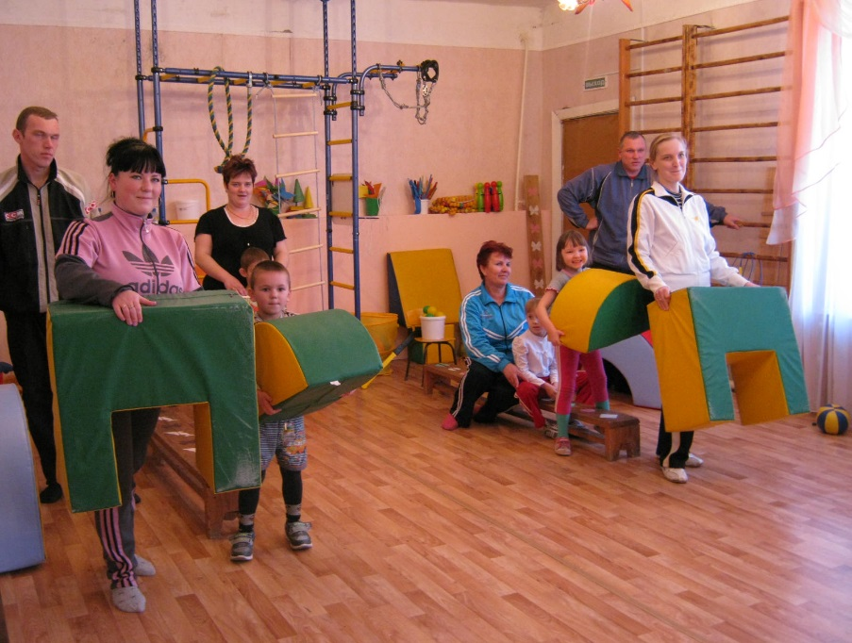
«ПАПА, МАМА, Я – СПОРТИВНАЯ СЕМЬЯ»

Slide 4
РАЙОННАЯ «МАЛЫШИАДА»

Slide 5
«ШИРОКАЯ МАСЛЕНИЦА»

Slide 6
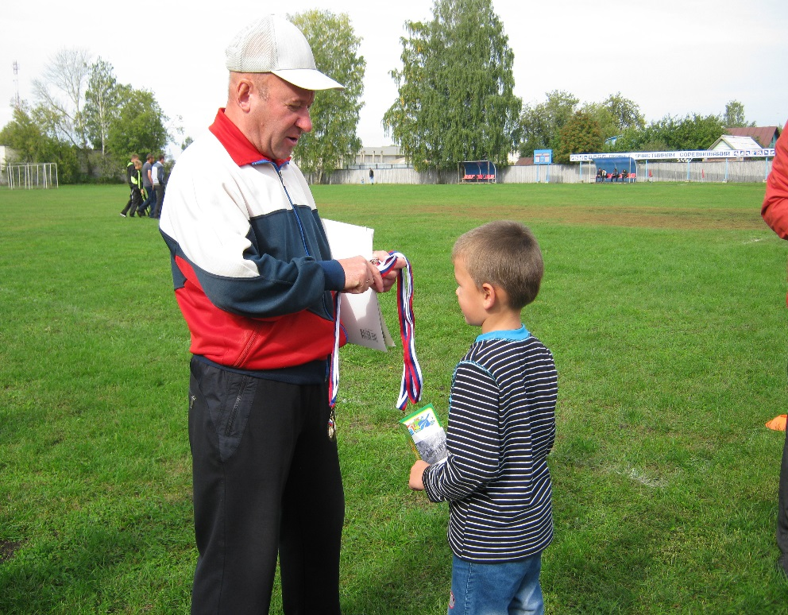
РАЙОННЫЙ «ДЕНЬ БЕГУНА»

Slide 7
МИНИ – МУЗЕЙ ПО ОЛИМПИЗМУ

Slide 8
МАЛЫЕ ЗИМНИЕ ОЛИМПИЙСКИЕ ИГРЫ

Slide 9
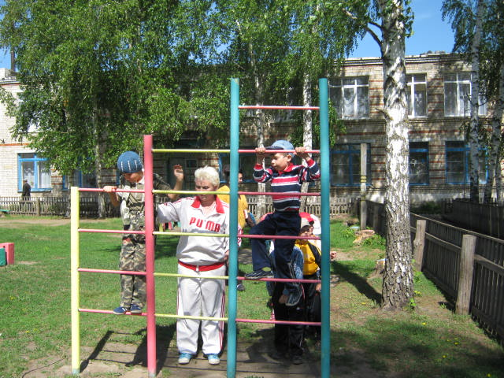
ВОЕННО – СПОРТИВНАЯ ИГРА «ЗАРНИЧКА»

Slide 10
СПАСИБО ЗА ВНИМАНИЕ!!!

